Slide 1

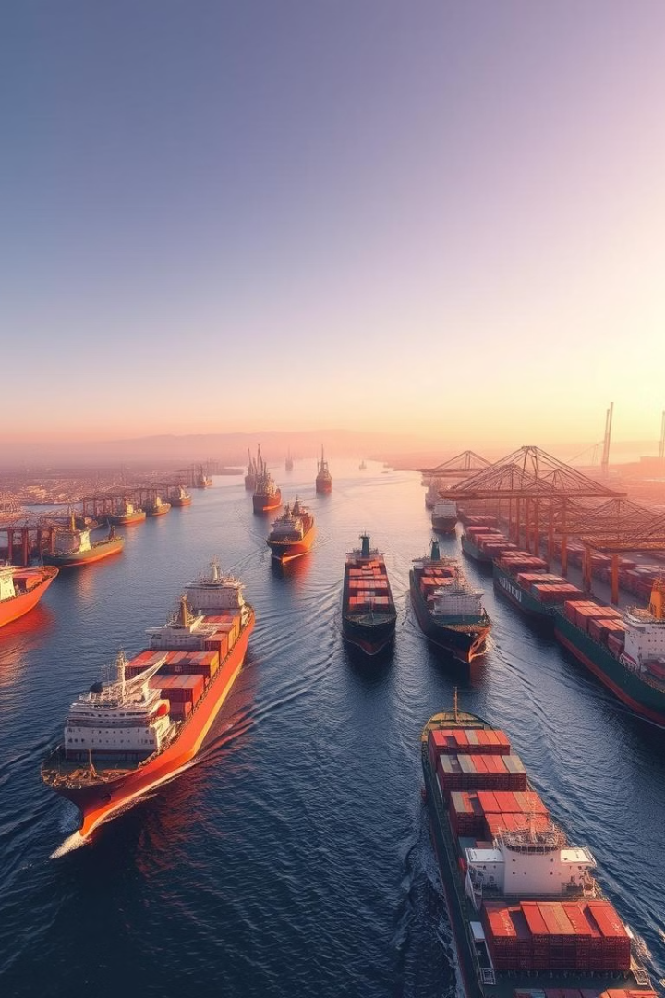
Gemi Tespiti Üzerine Derin Öğrenme Yaklaşımları:
Bu sunum, gemi tespiti alanında son zamanlarda yapılan üç önemli araştırmayı derinlemesine inceleyerek, derin öğrenme algoritmalarının denizcilikteki rolünü aydınlatmayı amaçlamaktadır. Gemi tespiti, sadece deniz trafiğini yönetmekle kalmayıp, aynı zamanda otomatik balıkçılık yönetimi, liman operasyonları ve hatta deniz güvenliği gibi kritik alanlarda da büyük öneme sahiptir. Bu bağlamda, farklı algoritmaların, veri setlerinin ve yöntemlerin karşılaştırılması, gelecekteki araştırmalar ve uygulamalar için değerli bir yol haritası sunacaktır.
Notes:
1

Slide 2
YOLOv8 ve YOLOv9 ile Gemi Tespiti: Hızlı ve Etkili Çözümler
Bu bölümde, Uluslararası Sürdürülebilir Mühendislik ve Teknoloji Dergisi'nde yayınlanan bir çalışmayı ele alacağız. Çalışma, YOLOv8 ve YOLOv9 nesne tespit algoritmalarının gemi tespiti performansını karşılaştırmaktadır. YOLOv9, daha hızlı yakınsama ve genel tespit başarısıyla öne çıkarken, YOLOv8 daha stabil bir eğitim süreci sunmaktadır. Özellikle küçük nesnelerin tespiti konusunda YOLOv9'un daha başarılı olduğu belirtilmektedir.
YOLOv8
YOLOv9
Daha stabil bir eğitim süreci sunar. Kayıp eğrileri daha yumuşaktır. Eğitimde istikrarı ön planda tutar.
Daha hızlı yakınsama sağlar ve genel tespit başarısında üstündür. Küçük nesneleri daha iyi tespit eder. Genelleme performansı daha iyidir.
Notes:
2

Slide 3
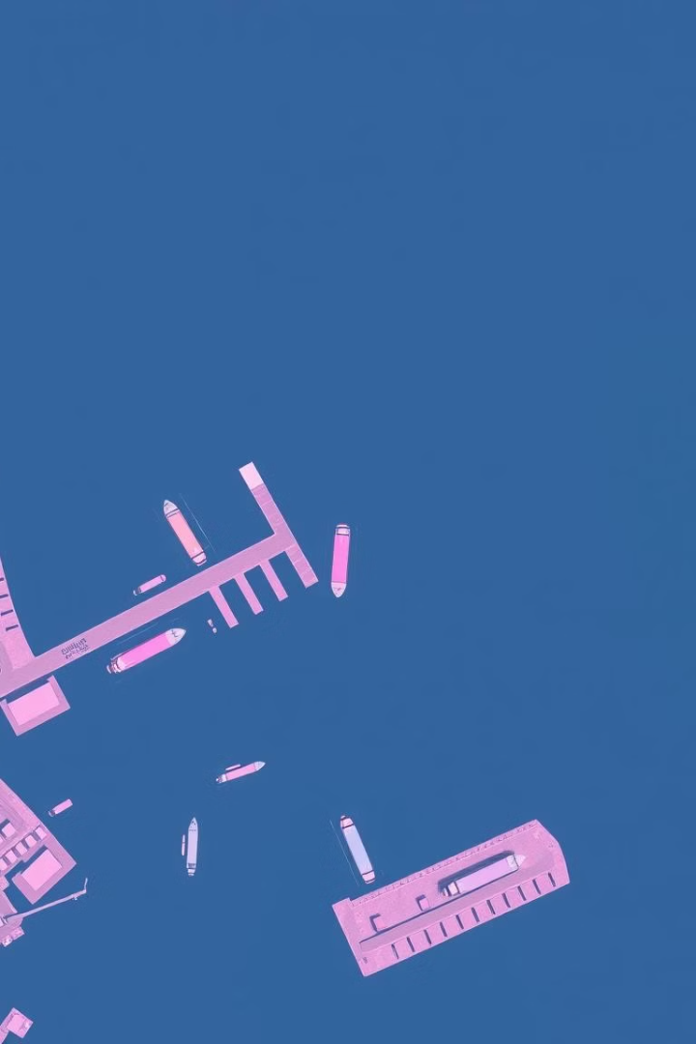

Mask R-CNN ile Uydu Görüntülerinde Gemi Tespiti: Detaylı Bölgesel Analiz
GSI Journals Serie C'de yayınlanan bu makale, Mask R-CNN algoritmasının optik uydu görüntülerindeki gemi tespit performansını incelemektedir. Yüksek çözünürlüklü uydu görüntülerinin yeni algılama modelleriyle kullanılması, gemilerin otomatik olarak çıkarılmasını sağlamıştır. Mask R-CNN, gemileri başarıyla tespit ederken, birbirine yakın konumlanan gemileri ayırt etmekte zorlanmıştır. Bölge öneri ağı (RPN) ve maskeler sayesinde tespit doğruluğu artırılmıştır.
1
Yüksek Doğruluk
2
Detaylı Bölgesel Analiz
Bölge öneri ağı (RPN) ve maskeler sayesinde tespit doğruluğu artırılmıştır.
Maske tabanlı tespit sayesinde gemilerin bölgesel detayları daha hassas bir şekilde belirlenir.
3
Sınırlamalar
Birbirine yakın gemileri ayırt etmekte zorlanır. Karmaşık deniz ortamlarında performansı düşebilir.
Notes:
3

Slide 4

SAR Tabanlı Gemi Tespiti için CNN Algoritmaları: Hava Koşullarından Bağımsız Çözüm
Türkiye LiDAR Dergisi'nde yayınlanan bu çalışma, SAR (Sentetik Açıklıklı Radar) görüntülerinde Faster R-CNN algoritmasını kullanarak gemi tespiti yöntemlerini ele almaktadır. SAR görüntüleri, hava koşullarından bağımsız olarak yüksek çözünürlüklü deniz yüzeyi görüntüleri sağlayarak gemi tespiti için etkili bir yöntem sunmaktadır. Faster R-CNN algoritması ile %86.11 doğruluk oranı elde edilmiştir.
SAR Görüntüleri
Faster R-CNN
Hava koşullarından bağımsız olarak yüksek çözünürlüklü deniz yüzeyi görüntüleri sağlar.
Yüksek doğruluk oranı sağlar, ancak bazı durumlarda yanlış pozitif tespitler yapabilir.
Avantajlar
Her türlü hava koşulunda gemi tespiti için uygundur. Radar teknolojisi sayesinde gece ve gündüz kullanılabilir.
Notes:
4

Slide 5
Algoritmaların Karşılaştırmalı Analizi: Güçlü ve Zayıf Yönler
Bu bölümde, incelenen üç algoritmanın (YOLOv8/v9, Mask R-CNN, Faster R-CNN) karşılaştırmalı bir analizini sunacağız. Her bir algoritmanın güçlü ve zayıf yönleri, veri türleri ve uygulama alanları detaylı bir şekilde ele alınacaktır. Bu karşılaştırma, hangi algoritmanın hangi senaryolarda daha uygun olduğunu anlamamıza yardımcı olacaktır.
Algoritma
Veri Türü
Avantajları
Zorlukları
YOLOv8 ve YOLOv9
Optik Görüntüler
Hızlı ve doğru tespit, YOLOv9 daha yüksek doğruluk sunuyor
Küçük nesneler için daha fazla optimizasyona ihtiyaç duyuyor
Mask R-CNN
Uydu Görüntüleri
Maske tabanlı tespit, bölgesel doğruluk yüksek
Birbirine yakın gemileri ayırt etmekte zorlanıyor
Faster R-CNN
SAR Görüntüleri
Hava koşullarından etkilenmiyor, yüksek doğruluk
Yanlış pozitifler oluşabiliyor, ek optimizasyon gerekebilir
Notes:
5

Slide 6
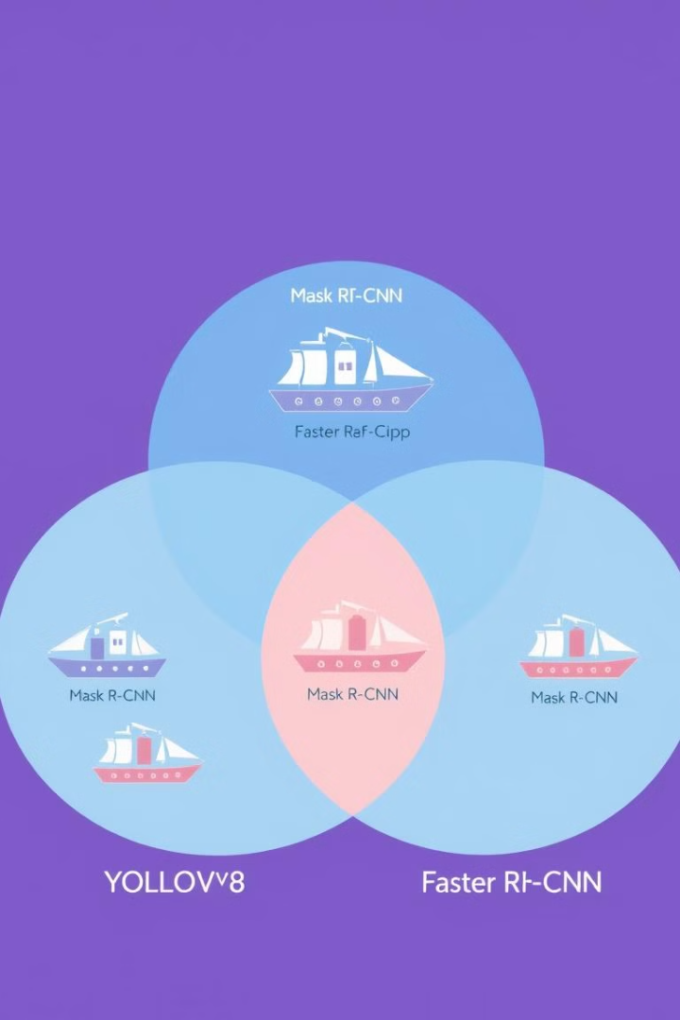



Derin Öğrenme Algoritmalarının Ortak Noktaları ve Farklılıkları
Bu bölümde, incelenen derin öğrenme algoritmalarının ortak noktaları ve farklılıkları üzerinde durulacaktır. Her üç algoritma da nesne tespiti için derin öğrenme tabanlı yöntemler kullanırken, veri türleri, mimarileri ve performans özellikleri açısından farklılıklar göstermektedirler. Ortak noktaların ve farklılıkların anlaşılması, gelecekteki araştırmalar için önemli bir temel oluşturacaktır.
Ortak Noktalar
Farklılıklar
Uygulama Alanları
Derin öğrenme tabanlı nesne tespiti, otomatik gemi tespiti için kullanılması.
Veri türleri (optik, uydu, SAR), mimariler ve performans özellikleri.
Deniz trafiği yönetimi, otomatik balıkçılık yönetimi, liman operasyonları, deniz güvenliği.
Notes:
6

Slide 7
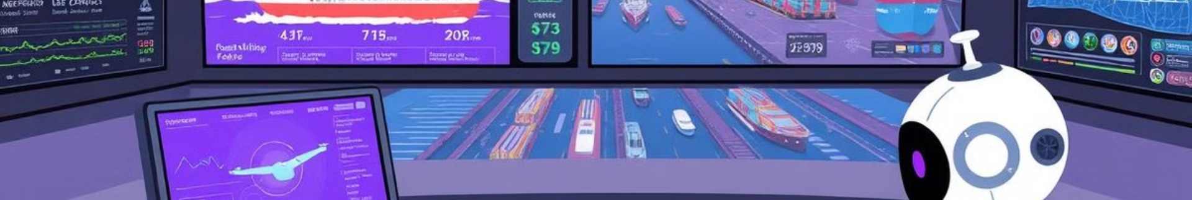



Gemi Tespiti Uygulamaları: Denizcilik Sektöründe Dönüşüm
Gemi tespiti teknolojileri, denizcilik sektöründe birçok farklı alanda kullanılmaktadır. Bu bölümde, gemi tespiti uygulamalarının deniz trafiği yönetimi, arama ve kurtarma operasyonları, çevre izleme ve güvenlik gibi alanlardaki kullanımını ele alacağız. Bu uygulamalar, denizcilik sektöründe verimliliği artırmak, güvenliği sağlamak ve çevresel etkileri azaltmak için önemli fırsatlar sunmaktadır.
Deniz Trafiği Yönetimi
Arama ve Kurtarma
Çevre İzleme
Gemi trafiğini izlemek, rotaları optimize etmek ve çarpışmaları önlemek.
Denizde kaybolan gemileri ve kişileri tespit etmek, kurtarma operasyonlarını hızlandırmak.
Deniz kirliliğini tespit etmek, yasadışı balıkçılığı engellemek ve deniz kaynaklarını korumak.
Notes:
7

Slide 8



Gelecekteki Araştırma Yönleri: Optimizasyon ve Yeni Veri Setleri
Gemi tespiti alanındaki gelecekteki araştırma yönleri, algoritmaların optimizasyonu, yeni veri setlerinin oluşturulması ve farklı veri kaynaklarının entegrasyonu gibi konuları içermektedir. Bu bölümde, gelecekteki araştırmaların hangi alanlara odaklanması gerektiği ve hangi potansiyel gelişmelerin beklenildiği tartışılacaktır. Özellikle, derin öğrenme algoritmalarının daha karmaşık deniz ortamlarında ve farklı hava koşullarında nasıl performans gösterebileceği incelenecektir.
2
Optimizasyon
1
Veri Setleri
3
Entegrasyon
Notes:
8

Slide 9
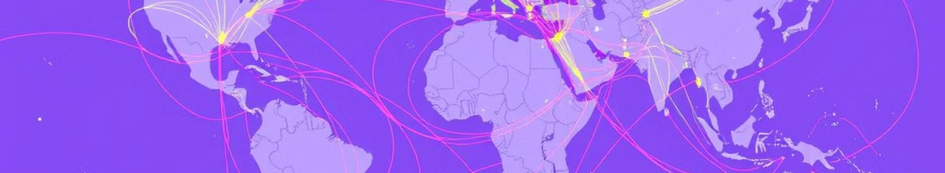
Politika ve Düzenlemeler: Gemi Tespiti Teknolojilerinin Rolü
Gemi tespiti teknolojilerinin kullanımının politika ve düzenlemeler üzerindeki etkileri de önemli bir konudur. Bu bölümde, gemi tespiti teknolojilerinin yasadışı faaliyetlerin engellenmesi, deniz güvenliğinin sağlanması ve çevresel düzenlemelere uyumun izlenmesi gibi alanlardaki rolü ele alınacaktır. Ayrıca, bu teknolojilerin kullanımının etik ve hukuki boyutları da tartışılacaktır.
Çevre
Güvenlik
Yasal Uyumluluk
Notes:
9

Slide 10
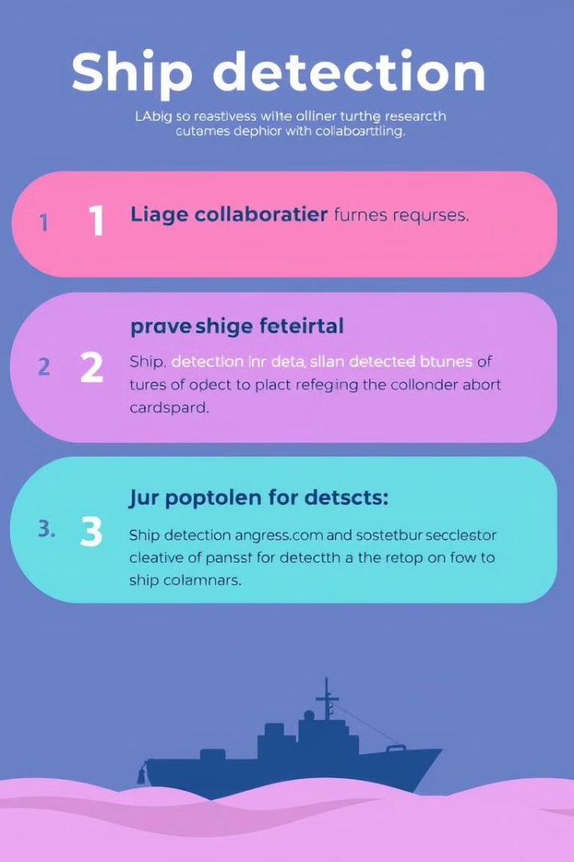
Sonuç ve Öneriler: Gemi Tespiti Alanında İleriye Dönük Adımlar
Bu sunumda, gemi tespiti alanında yapılan üç önemli araştırmayı inceledik ve derin öğrenme algoritmalarının denizcilik sektöründeki potansiyelini değerlendirdik. YOLO tabanlı algoritmalar hızlı ve doğru sonuçlar sağlarken, Mask R-CNN daha detaylı bölgesel tespit sunmaktadır. SAR görüntülerinde ise Faster R-CNN hava koşullarından bağımsız çalışabilmesiyle avantaj sağlamaktadır. Öneriler: * Yeni veri setlerinin oluşturulması. * Algoritmaların optimizasyonu. * Farklı veri kaynaklarının entegrasyonu.
Notes:
10

